Slide 1


水 蓦
2013.05
2014.05
国家级创业训练项目立项
浙江省挑战杯创业竞赛 一等奖
2012.10
2013.08
2014.10
浙江省管理案例分析大赛 二等奖
2013JMS中国营销科学年会论文发表
全国挑战杯创业计划竞赛 铜奖

Slide 2

陈瑞阳
职业证书
联合国世界劳工组织认证SYB培训师
国际注册培训师ICT认证培训师
国家一级人力资源管理师
国家二级职业指导师
国家二级企业培训师
国家二级心理咨询师
中国PTT认证培训师
资深商务礼仪培训讲师
企业顾问
第二届夏季青年奥林匹克志愿者礼仪讲师
第二届亚洲青年运动会志愿者礼仪特聘讲师
江苏省第十八届运动会志愿者礼仪特聘讲师
南京市中小企业主高级研修班礼仪培训师
多家媒体职场栏目礼仪顾问
省内多所高校礼仪队顾问

Slide 3
单击输入文字单击输入文字
单击输入文字单击输入文字
单击输入文字单击输入文字
单击输入文字单击输入文字
单击输入文字单击输入文字
单击输入文字单击输入文字
单击输入文字单击输入文字
单击输入文字单击输入文字

Slide 4
标题
单击输入文字
单击输入文字
标题
单击输入文字
单击输入文字
标题
单击输入文字
单击输入文字
标题
单击输入文字
单击输入文字
标题
单击输入文字
单击输入文字

Slide 5
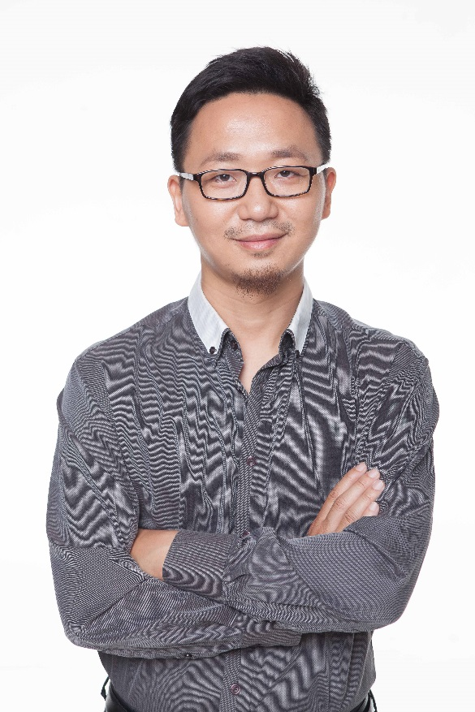
@坏脾气先生_
我是申音
中国创新商业与社会化传播的思考行动者
2008年《创业家》杂志联合创始人及主编
2010年创办NTA创新传播，在中国开创社会化传播先河
2012年与罗振宇出品《罗辑思维》
2014年推出互联网真人秀《怪杰》
Notes:
这位小伙伴似乎喜欢灰色。

Slide 6
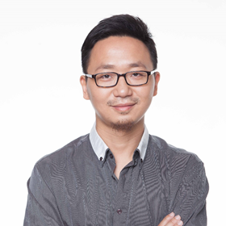




@Nobita_大雄
2014年
Shen Yin
2010年
2012年
创办NTA创新传播
推出互联网真人秀《怪杰》
申音
2008年
出品《罗辑思维》
担任《创业家》杂志联合创始人及主编
Notes:
这张PPT一看就是理工男思维，时间轴是表达一个人经历最自然的联想，不过配色太平淡了。

Slide 7
@Nobita_大雄
2014年
Shen Yin
2010年
2012年
创办NTA创新传播
推出互联网真人秀《怪杰》
申音
2008年
出品《罗辑思维》
担任《创业家》杂志联合创始人及主编
Notes:
这张PPT一看就是理工男思维，时间轴是表达一个人经历最自然的联想，不过配色太平淡了。

